Slide 1

PHÒNG GD & ĐT QUẬN LONG BIÊN TRƯỜNG MN HOA SỮA
LĨNH VỰC PHÁT TRIỂN NGÔN NGỮ HOẠT ĐỘNG: LÀM QUEN VĂN HỌC
Đề tài: Thơ “Thỏ bông bị ốm”
Số lượng: 18 - 20 trẻ
Năm học 2022-2023

Slide 2
Thơ: Thỏ Bông bị ốm

Slide 3
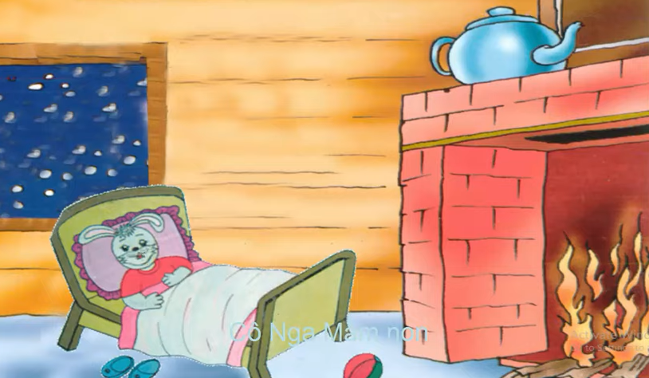

Slide 4
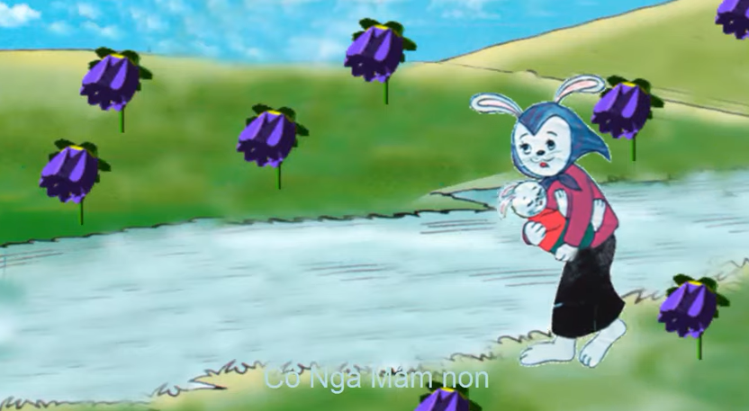

Slide 5
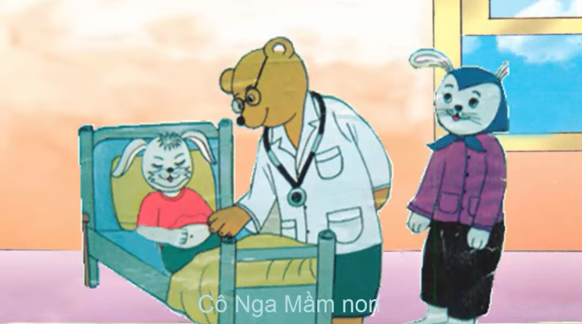

Slide 6
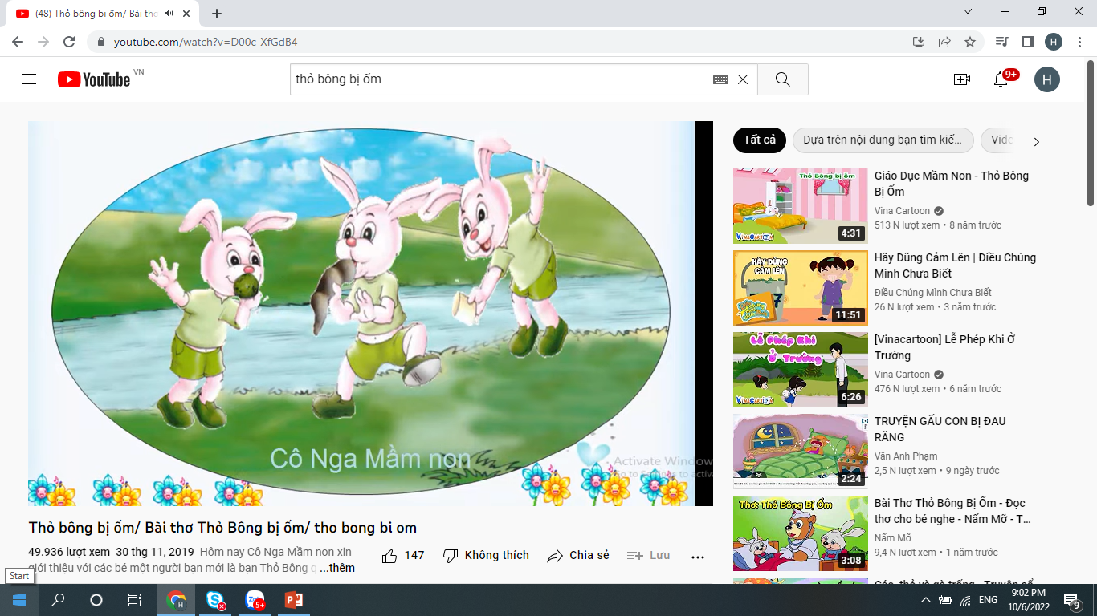

Slide 7
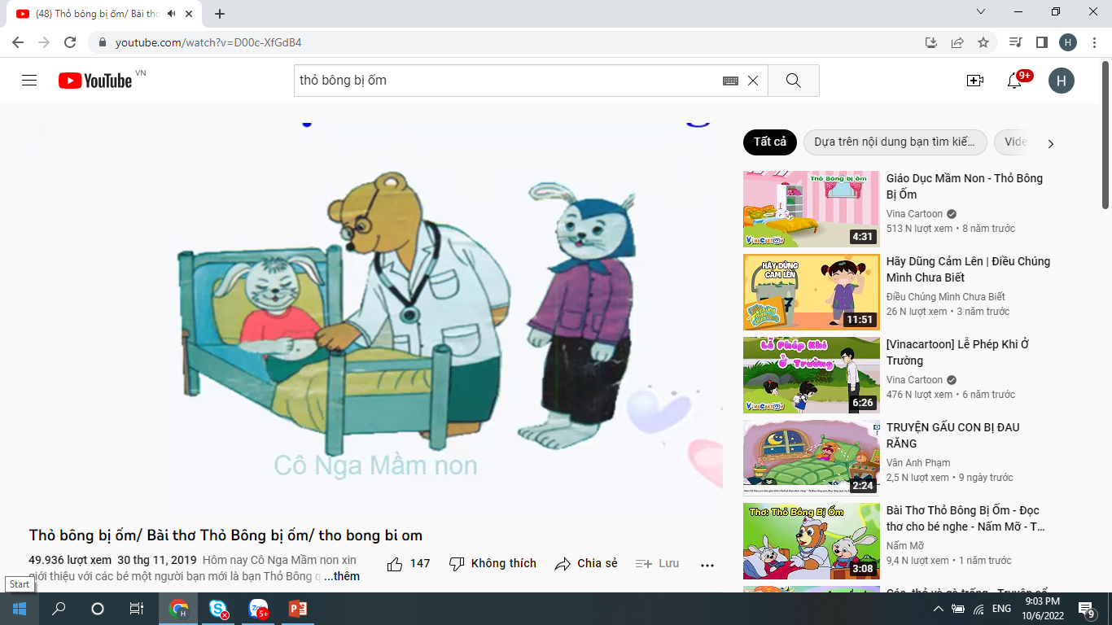

Slide 8
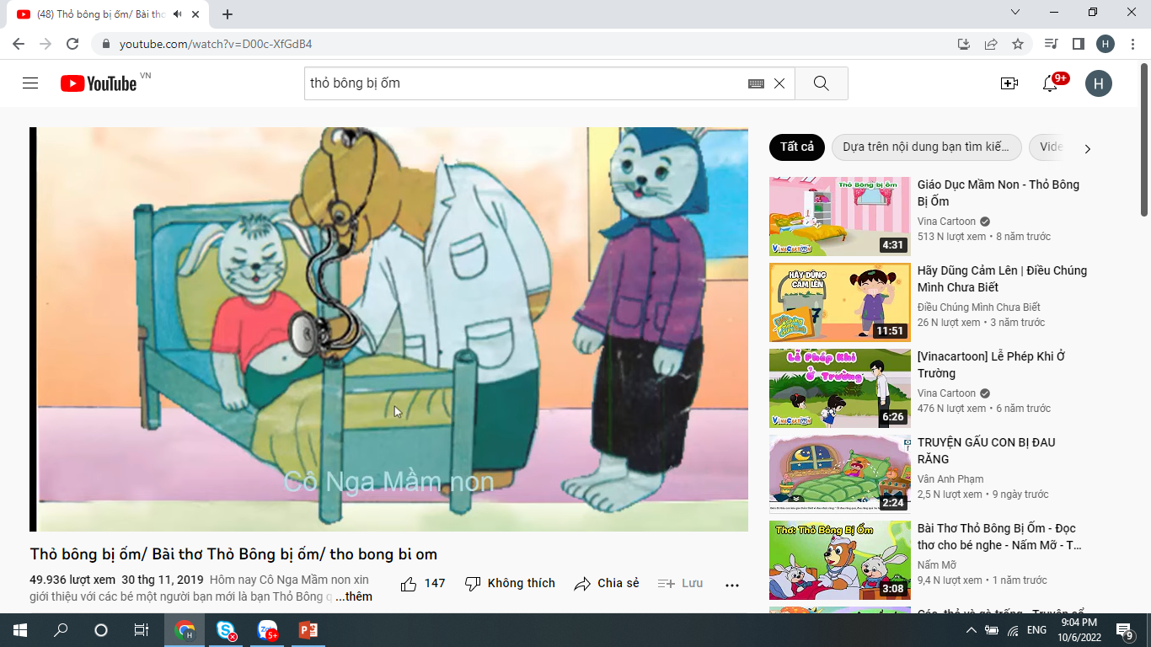

Slide 9
Bài thơ cô vừa đọc có tên là gì ?

Slide 10
Trong bài thơ có những nhân vật nào ?

Slide 11
Thỏ Bông bị làm sao ?

Slide 12
Ai đã Thỏ Bông đến bệnh viện ?

Slide 13
Thỏ Bông đã nói gì với bác sĩ ?

Slide 14
Bác sĩ kết luận Thỏ Bông bị làm sao?

